Slide 1
Организация оказания медицинской помощи взрослому населению Курганской области по профилю «Терапия»
Диспансерное наблюдение пациентов
при сахарном диабете
27.04.2021
Главный внештатный специалист – терапевт Департамента здравоохранения Курганской области Носова Е.Г

Slide 2
Кодирование МКБ-10
КЛАСС IV «БОЛЕЗНИ ЭНДОКРИННОЙ СИСТЕМЫ, РАССТРОЙСТВА
ПИТАНИЯ И НАРУШЕНИЯ ОБМЕНА ВЕЩЕСТВ»
Основные ошибки
1. Сахарный диабет не выбирается в качестве первоначальной
причины смерти в соответствии с правилом МКБ-10 (том 2, стр. 75).
2. Не всегда указывается логическая последовательность патогенеза болезни.
3. В формулировке диагноза отсутствует тип диабета, отсутствует указание на наличие или отсутствие осложнений, что не позволяет правильно присвоить код МКБ-10.
4. Сахарный диабет записывают в части II свидетельства, а в части I – более легкое заболевание.

Slide 4
Приказ 173н МЗРФ

Slide 8
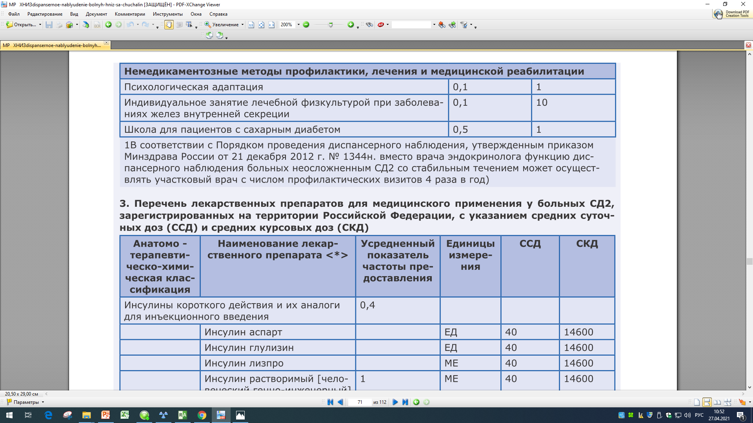

Slide 12
Информация
Учебный семинар
для врачей терапевтов ,фельдшеров
в 2021 г будет проводится
среда 11.05.2021 г в 14.30 час. ,
регламент 60 мин .
каждый четверг в 14.30 – диспетчерский час для районных терапевтов
Список присутствующих в письменном виде, ФИО, должность, подпись исполнителя в сканированном варианте направить
en8395304@yandex.ru до 28. 04.2021 г.

